Slide 1
ŠPORT v času pouka na daljavo
Pozdravljeni dragi učenci in učenke.
V tem tednu urimo in ponavljamo pravilno tehniko visokega štarta in met žogice v daljino. Dodali bomo še tehniko pravilnega meta žoge izpred prsi.
POZOR: SEGREVANJE
Pred vsako športno aktivnostjo se obvezno segreješ z gimnastičnimi vajami, ki jih izvajamo v šoli.

Slide 2
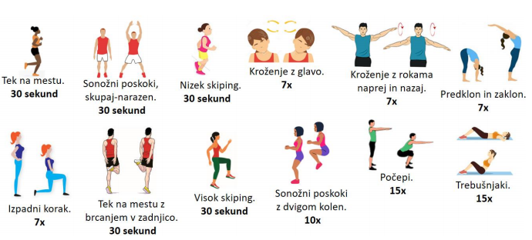
Segrevanje:

Slide 3
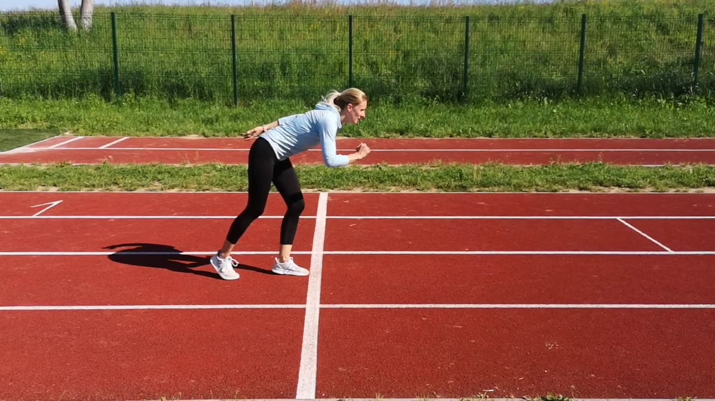
Visoki štart:
Na znak PRIPRAVLJENI z odrivno nogo stopiš do startne črte in daš težo na odrivno nogo.
Rahlo se nagneš s trupom naprej in daš naprej nasprotno roko, ki je pokrčena.
Na znak ZDAJ tečeš.

Slide 4
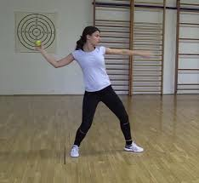
Met žogice v daljino:
Noge imamo v razkoraku, teža je na zadnji nogi.
Roka, v kateri držimo žogico, je v zaročenju. Drugo roko imamo iztegnjeno v predročenju.
Ko vržemo žogo, potisnemo boke in ramo naprej in zamahnemo z roko, v kateri držimo žogico.
Žogico vržemo čim dlje.

Slide 5
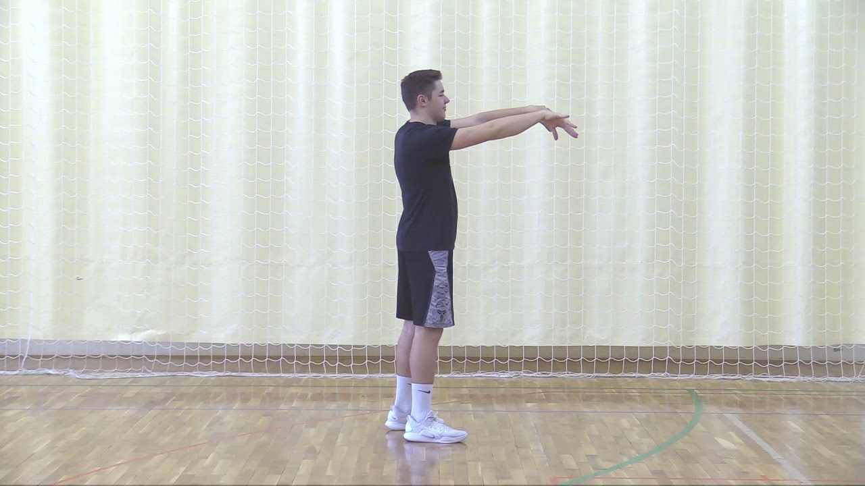
Met žogice izpred prsi
Žogo primemo z obema rokama, držimo jo blizu prsi.
Komolci so pokrčeni, dlani obrnjene navzven. Ena noga je nekoliko naprej, kolena so rahlo pokrčena.
Pri metu hitro iztegnemo komolce, še dodaten pospešek žogi pri izmetu pa damo s hitrim obratom zapestij.

Slide 6

V času aktivnega odmora med 9.50 in 10.05 uro si vsak dan vljudno vabljen/-a, da se mi pridružiš, skupaj bomo telovadili.
OSTANITE ZDRAVI IN V GIBANJU.
Prijeten teden.

